Slide 1
Turiec

Slide 2
Turiec je jeden zo slovenských regiónov a regiónov cestovného ruchu celým menom Turčiansky región cestovného ruchu, ktorý zahŕňa okresy Martin(Dolný Turiec) a Turčianske Teplice (Horný Turiec).

Slide 3
Okresy, mestá a obce v súčasnosti
Okres Martin
Mestá: Martin, Vrútky
Obce:
Belá-Dulice , Benice, Blatnica, Bystrička, Ďanová, Diaková, Dolný Kalník, Dražkovce, Folkušová, Horný Kalník, Karlová, Kláštor pod Znievom ,Košťany nad Turcom, Krpeľany, Laskár, Ležiachov, Lipovec, Necpaly, Nolčovo, Podhradie, Príbovce, Rakovo, Ratkovo, Sklabiňa, Sklabinský Podzámok, Slovany, Socovce, Sučany, Šútovo, Trebostovo, Trnovo, Turany, Turčianska Štiavnička, Turčianske Jaseno, Turčianske Kľačany, Turčiansky Ďur, Turčiansky Peter, Valča, Vrícko, Záborie, Žabokreky.

Slide 4
Okres Turčianske Teplice
Mestá: Turčianske Teplice
Obce: Abramová, Blažovce, Bodorová, Borcová, Brieštie, Budiš, Čremošné, Dubové, Háj, Horná Štubňa, Ivančiná, Jasenovo, Jazernica, Kaľamenová ,Liešno, Malý Čepčín, Moškovec, Mošovce, Ondrašová, Rakša, Rudno, Sklené, Slovenské Pravno, Turček, Veľký Čepčín

Slide 5
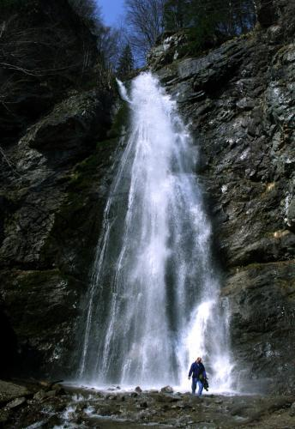
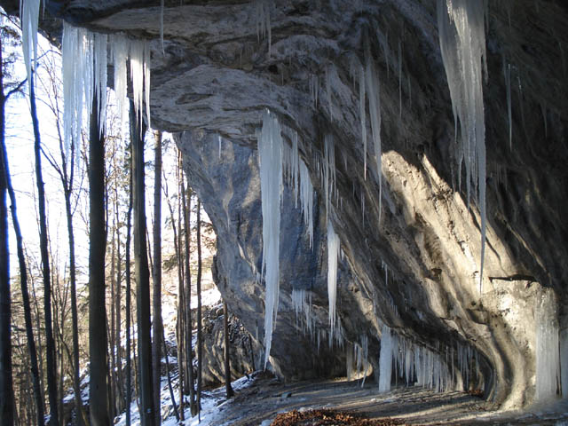
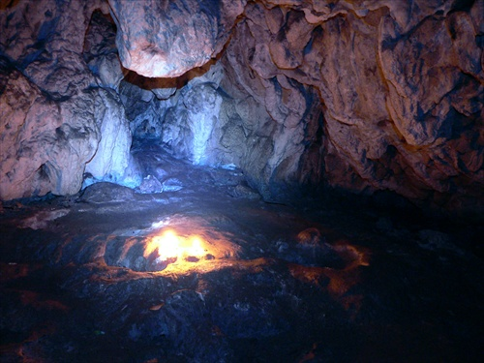
Národné parky
Národný park Malá Fatra
  Šútovský vodopád
Národný park Veľká Fatra
  vzácne archeologické nálezisko Jaskyňa Mažarná
Doliny: Blatnická, Gaderská, Necpalská a Jasenská

Slide 6
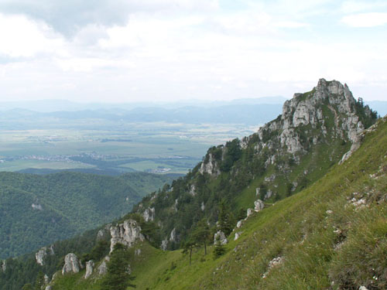
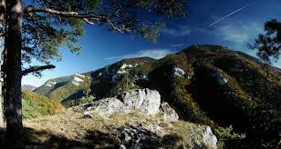
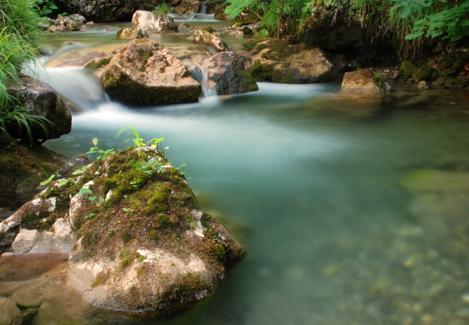
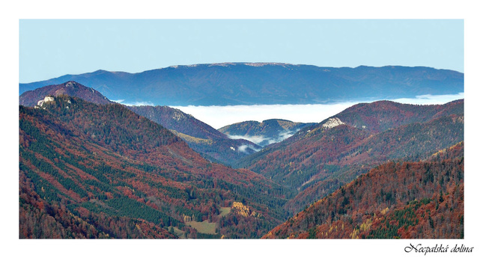
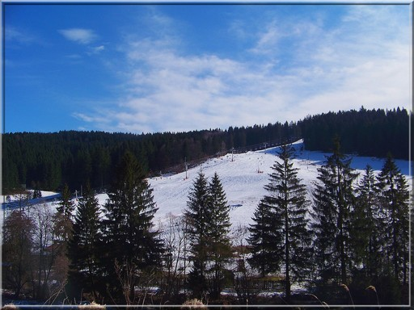

Slide 7
Hrady a Pamiatky
Blatnický hrad
Sklabinský hrad (r. 1944 v ruinách - vypálený Nemcami)
Znievsky hrad
anglický park a kaštieľ v Turčianskej Štiavničke
kaštieľ s anglickým parkom v Mošovciach

Slide 8
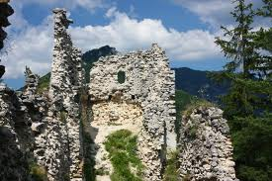
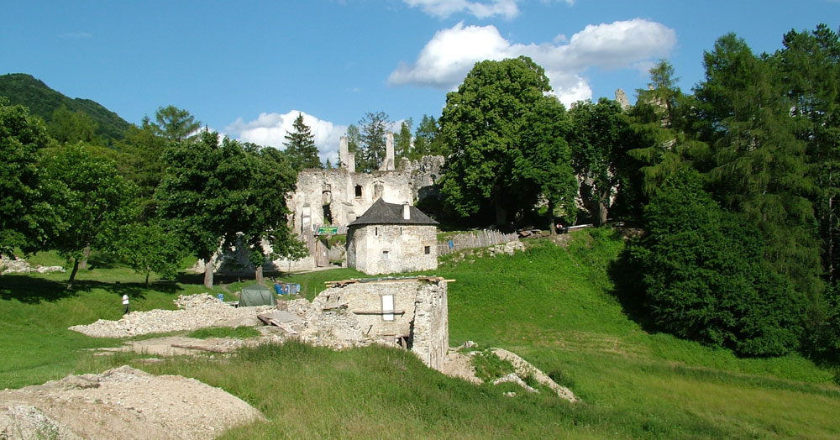
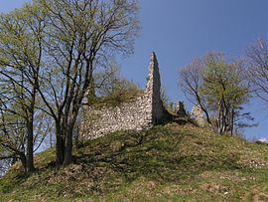


Slide 9
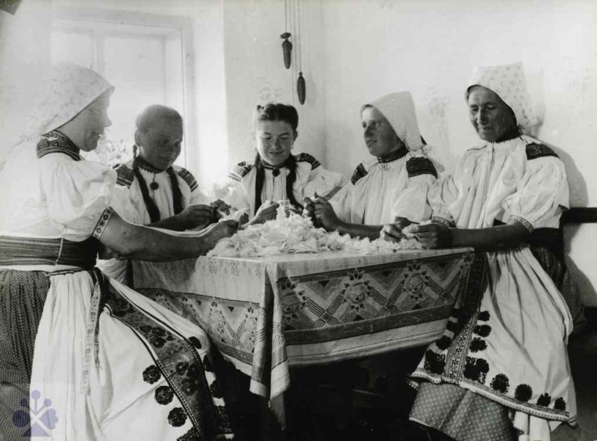
Zvyky, Tradície
Ľudia mali tradície a obyčaje v krvi a ich dodržiavanie odovzdávali z generácie na generáciu.
Páračky peria, priadky, predvianočné obdobie, Vianoce, Nový rok, Traja králi, fašiangy, pôst, veľkonočné obdobie, jánske ohne, žatva, Všech svätých a ďalšie obdobia.

Slide 10
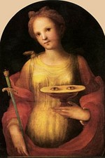
Zvyky v Turci na Luciu
"Od Lucie do Vianoc každá noc má svoju moc.„
K Lucii (13. december) sa viažu rôzne tradície.
Lucii už ako kresťanke vnútili pohanského ženícha, ktorého očarili jej krásne oči. Lucia si oči vylúpila a poslala svojmu ženíchovi.
Panna Mária ju za to odmenila novými, ešte krajšími očami. Na základe tejto legendy sa znakom stala miska s očami.

Slide 11
Medzi najznámejšie zvyky v Turci patrí"vymetanie rohov".
Mladé dievčatá oblečené v bielych plachtách s pomúčenou tvárou a husím perom v ruke chodievali od domu k domu a vymetali nielen rohy a kúty, ale i samotných domácich.
Tento rituál mal odohnať všetko zlo a choroby.

Slide 12
V Turci bola rozšírená predstava, že kto sa pozrie cez dieru v doske, uvidí všetky strigy.
Najpopulárnejším bol "luciový stolček". Vyrábal sa na Luciu a každý deň do Vianoc bolo treba na ňom dačo urobiť. Musel byť celý z dreva, bez jedného klinca.

Slide 13
Zvyky na Vianoce
Štedrovečerný stôl mal podľa tradície symbolizovať hojnosť.
Pod biely obrus dávali peniaze a nechávali ich tam počas celých sviatkov.
Tie symbolizovali bohatstvo - aby sa v dome nedržala bieda.
Po spoločnej modlitbe sa večera začína tradične oplátkami s medom a cesnakom.
Majú zabezpečiť zdravie na celý nasledujúci rok
. V minulosti zvykali strúčik cesnaku dať aj domácim zvieratám, aby boli zdravé.
V minulosti liali olovo, hádzali orechové škrupiny do kútov, pod taniere a obrús ,vkladali šupiny z kapra aby boli bohatí. Kvôli súdržnosti rodiny nohy stola omotávali reťazou.

Slide 14
Štedrovečerné jedlo
V okolí Martina sa na Štedrovečernom stole vyskytuje pečená hus, alebo kačka so zemiakovým šalátom. Na sviatočnom stole počas večere nesmie chýbať naservírovaný chlieb. Dokonca niektorým rodinám nesmie chýbať na stole naservírovaná bryndza.

Slide 15
Zvyk na Ondreja
Dievčatá na Ondreja triasli ploty a predriekali, aby zistili, za koho sa vydajú, na Barboru odlomili konárik čerešne a čakali do Vianoc, či vykvitne – ak vykvitol, do roka mala byť z dievčiny nevesta.
Slovenskí ľud charakterizuje obrovská fantázia a vynaliezavosť. Na všetko mali nejaký rituál, zaklínaciu formulku, pranostiku.

Slide 16
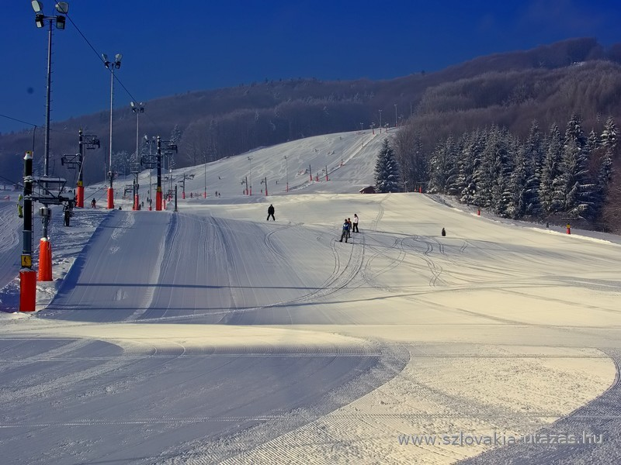
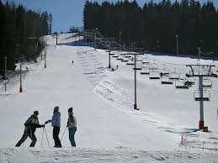
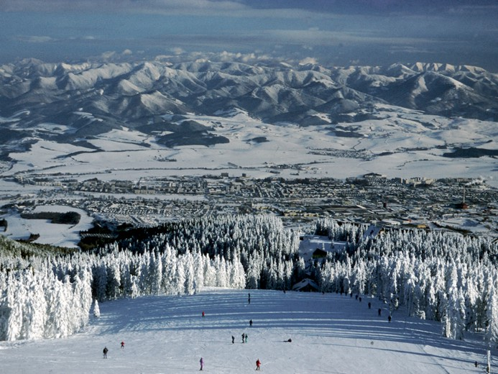
Lyžovanie
Jasenská dolina, Martinské hole, Valčianska dolina

Slide 17
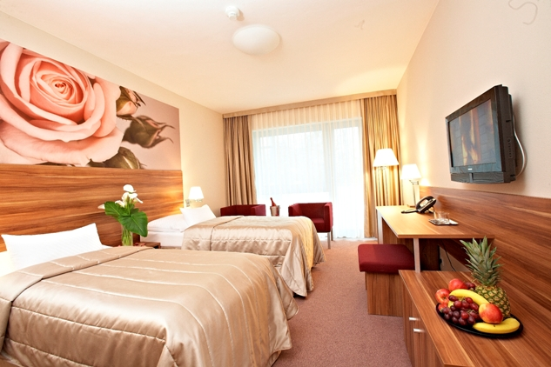
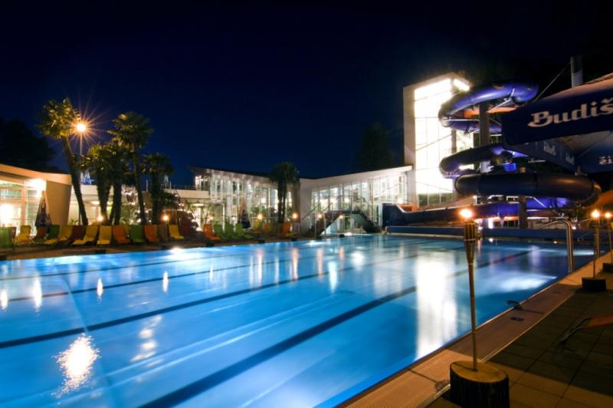
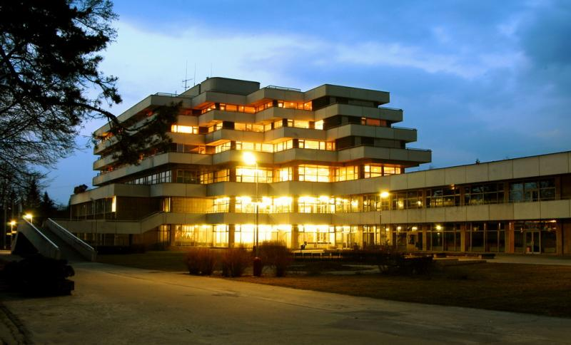
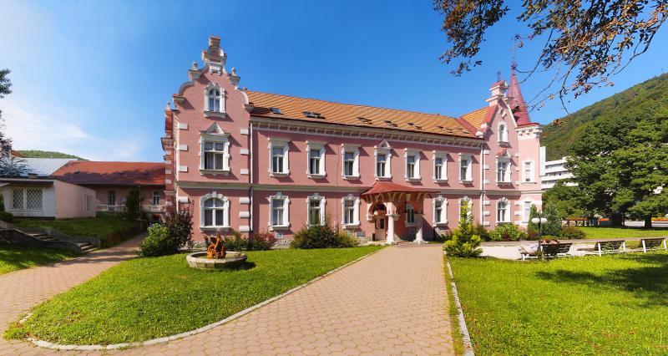
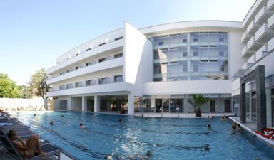
Kúpanie
kúpeľné mesto Turčianske Teplice

Slide 18
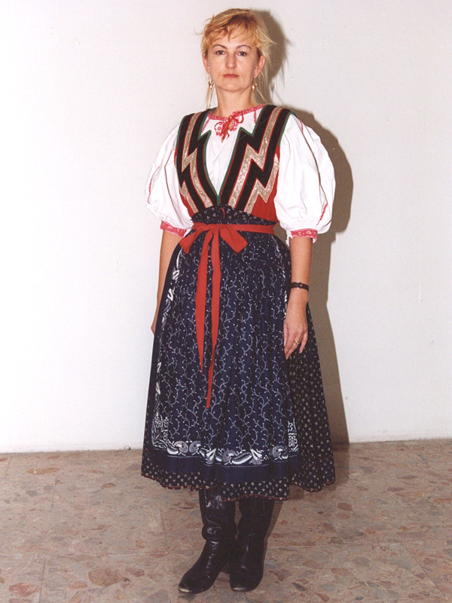
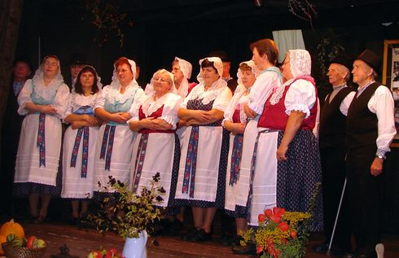
Kroje

Slide 19
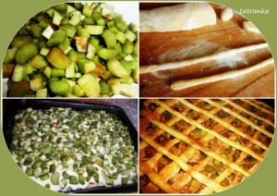
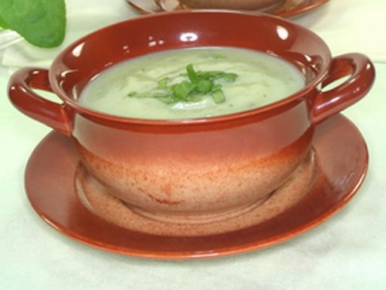
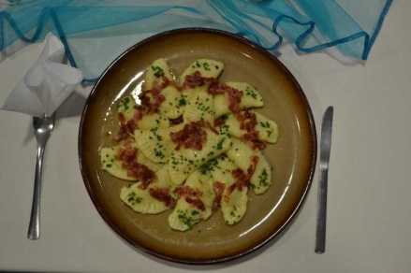
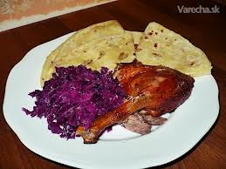
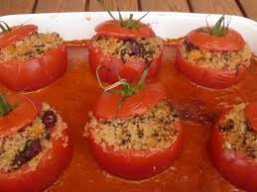
Tradičné jedlá
.
Kacafrc
Kačka údená
Mrežovník rebarborový
Smetisko
Žihľavová polievka

Slide 20
Po stáročia sýtili gazdiné z turčianskeho vidieka svojich blízkych pokrmami, ktoré pripravovali z poľnohospodárskych plodín z vlastných polí, ovocím a zeleninou zo záhrad; okolité hory poskytli rozmanité lesné plody.
Chovali sa ovce, v maštali mala každá gazdiná kravičku, v chlieviku prasiatko.
Po dvoroch pobehovali sliepky, husi, kačky, chovali sa zajace. Kto ich nemal, chytal zajace v poli.
Na jeseň sa naplnili stodoly, sypárne, komory, do súdkov solili bohatí gazdovia hovädzinu a baraninu, chudobní aspoň kozľacinu.
Varil sa hustý slivkový lekvár, sušilo ovocie, do plátenných vrecúšok sa sypal mak, odkladali orechy. Bolo z čoho variť a piecť.

Slide 21
V piatky sa v katolíckych rodinách postili. Osobitá úcta a vážnosť prináležala chlebu.
Pre ľudí bol božím darom, ktorý sa podomácky piekol raz do týždňa, zvyčajne v sobotu.
Preto matky naučili svoje dcéry v prvom rade upiecť dobrý chlieb.
Veď na stole, v pamäti, modlitbách i v myšlienkach ľudí mal chlebík čestné miesto po celé generácie.

Slide 22
Ďakujem za pozornosť
Antalcová Kristína

